Slide 1

任务一 绘制花卉类
单元三 植物简笔画

Slide 2





教学目标
知识目标
能力目标
素质目标
01
02
03
--重点
--难点
了解花卉的分类及结构特点。
掌握花卉的造型语言、造型方法及造型原则。
能灵活的运用造型语言，合理使用造型方法，熟练地画出各类花卉简笔画。
在简笔画创编中能够根据相适应的场景需要，表现出所需要的花卉类型。
引导学生的观察花卉特点，培养发现美，探索美的能力。
激发爱护花草树木、保护环境的情感。

Slide 3



目 录
CONTENTS
1
2
3
4
任务描述
任务准备
任务实施
点评总结

Slide 4
任务描述
任务描述
任务准备
任务实施
点评总结
任务描述
花卉是指姿态优美，色彩鲜艳，具有欣赏价值的观赏植物。
你知道春夏秋冬各个季节，都有什么花？
室内与户外的花，它们之间有什么不同？
如何根据不同的主题画出相适应的花卉作品？

Slide 5

任务准备
任务描述
任务准备
点评总结
任务实施
^{1.} 任务方案制定：
^{2.} 任务相关知识：
以组为单位实施教学活动，使每个人都有锻炼、组织、协调和管理能力的机会。
按照任务书要求和获取的信息，把任务分解，制定任务计划，分派任务，填写任务评价表。
1
理论
知识
2
绘画
技巧
3
绘画
步骤
4
应用
创编

Slide 6
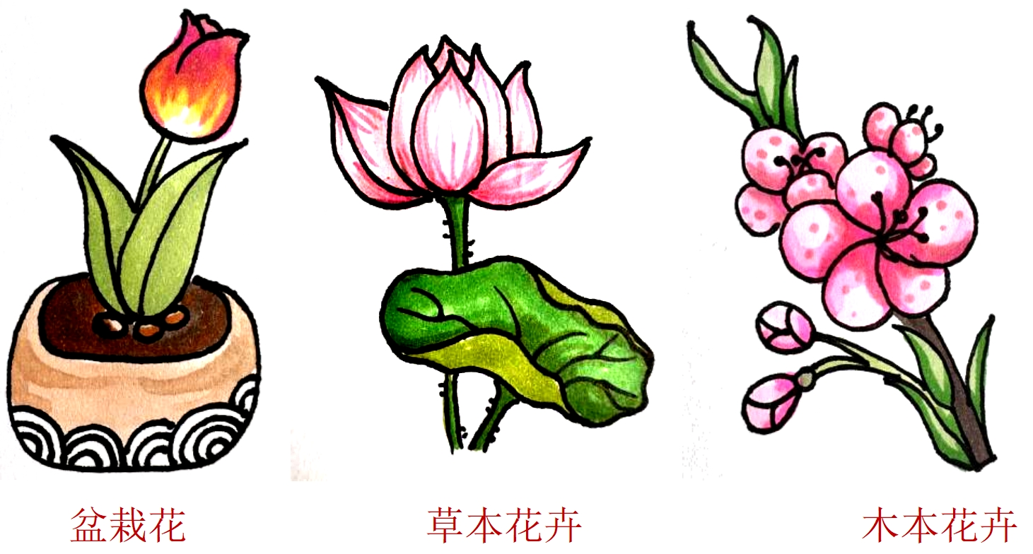
理论知识 1
任务描述
任务准备
点评总结
任务实施
花卉 ——分类
在简笔画中，花卉按照植物形态不同分为盆花、草本花卉和木本花卉。
盆花：是指以装盆栽培的方式存在的花卉，盆花包括盆景、水培、草花等所有盆栽花卉。
草本花卉：是指花茎部位木质不发达，为草质，茎、枝柔软的花卉。
木本花卉：是指其花茎木质发达，茎、枝坚硬的花卉。

Slide 7
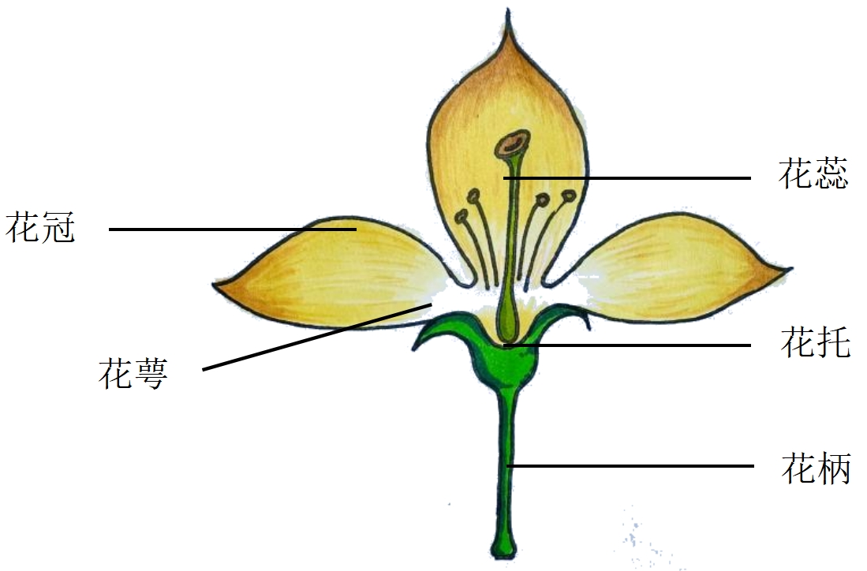
理论知识 2
任务描述
任务准备
点评总结
任务实施
花卉 ——结构
大多数植物的花是由花柄、花托、花萼、花冠和花蕊组成。
花柄：位于花朵和枝条的中间处，起到支撑花朵的作用。花托：是指花柄顶端的膨大部分，通常为圆锥状。
花萼是位于花朵最外层的一轮萼片，通常为绿色。
花冠：即为一朵花所有的花瓣总称。
花蕊：是花的中心部位，包括雌蕊和雄蕊。

Slide 8
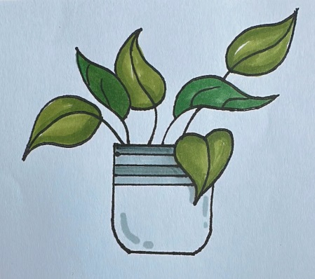
绘画技巧 1
任务描述
任务准备
点评总结
任务实施
花卉类 ——造型语言
造型语言：点、线、面、体的混合运用。再画线时，要注意植物具有生命力，线条要干净利索，多用曲线，宛转流畅的表现植物生命活力。

Slide 9
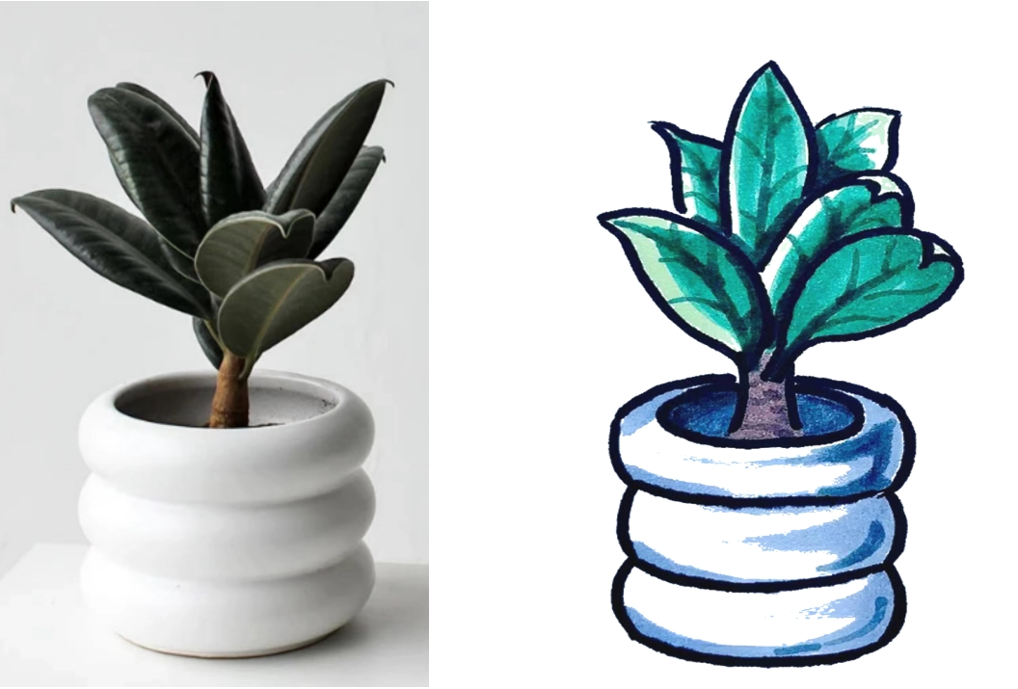
绘画技巧 2
任务描述
任务准备
点评总结
任务实施
花卉类 ——造型方法
1.概括与简化法：去繁留简，即去除数量繁多且重复的内容，留下具有代表性的不同形态的内容即可。

Slide 10
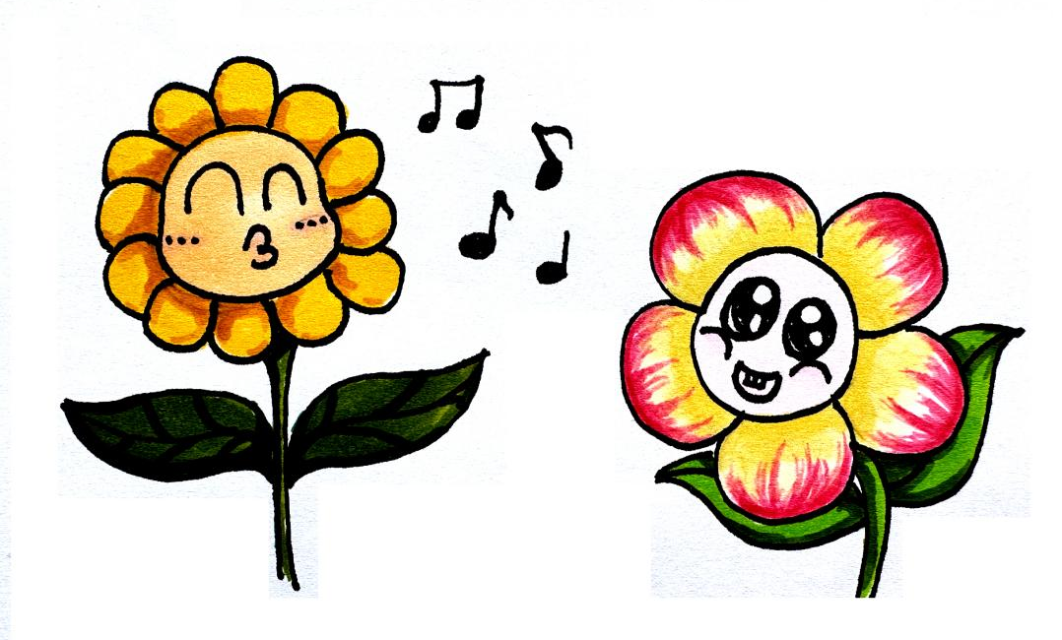
绘画技巧 2
任务描述
任务准备
点评总结
任务实施
花卉类 ——造型方法
2.夸张与拟人法：
先用简洁洗练笔法简略概括的勾画出特征，再夸张物体的主要特征，使其大的更大，小的更小，圆的更圆，方的更方，最后赋予人物的表情、动作和衣服饰品。

Slide 11
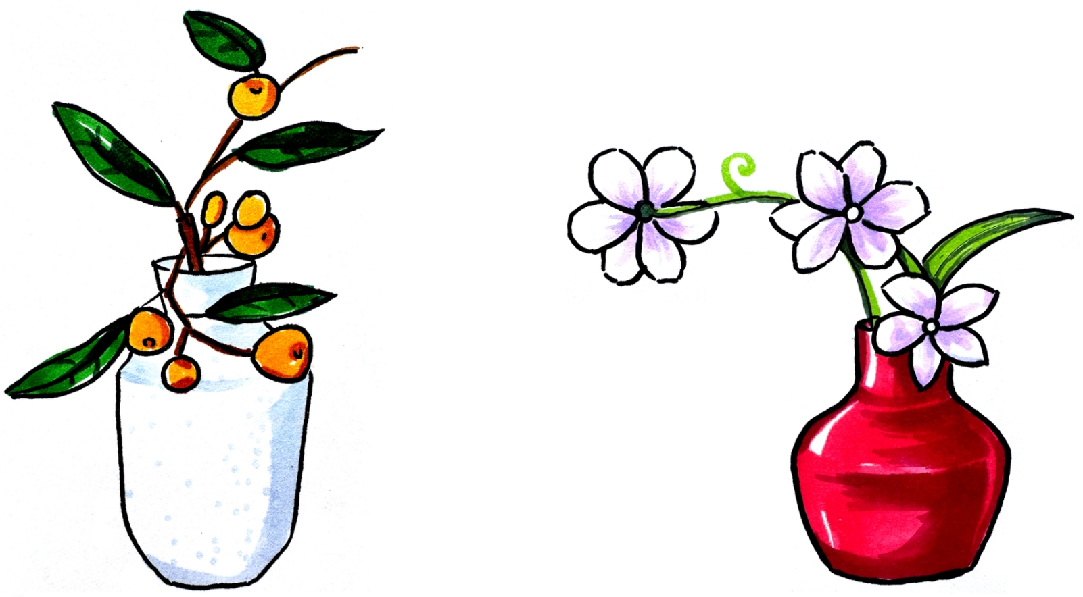
绘画步骤
任务描述
任务准备
点评总结
任务实施
盆花类
绘画时花盆与花的搭配也要符合审美标准，当花卉的植株高度较高时，要配上较高的花盆；当花卉植株较矮时，则花盆的高度不应过高，搭配时要注意上下匀称，形态近似为宜。

Slide 12
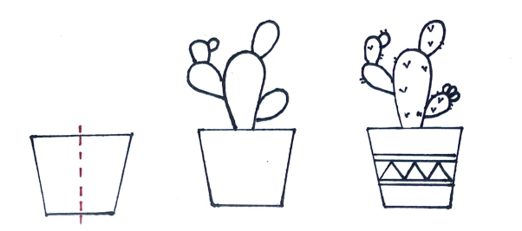
绘画步骤
任务描述
任务准备
点评总结
任务实施
1、盆花类
1.画出花盆，注意花盆对称性。
2.画出仙人掌外轮廓。注意叶子形状上宽下窄，突出形态特点，小枝干的添加注意左右匀称，重量均衡。
3.去繁留简，添加细节完成绘画。

Slide 13
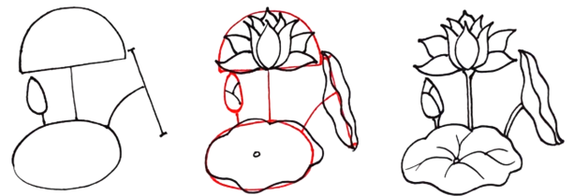
绘画步骤
任务描述
任务准备
点评总结
任务实施
2、草本花卉
1.将物象的外轮廓形态概括为基本图形。
并确定大小及位置。
2.进一步刻画出花朵和叶子的具体形态，注意体现花卉结构特点。
3添加叶脉纹路及花朵的细节，完成绘画。

Slide 14
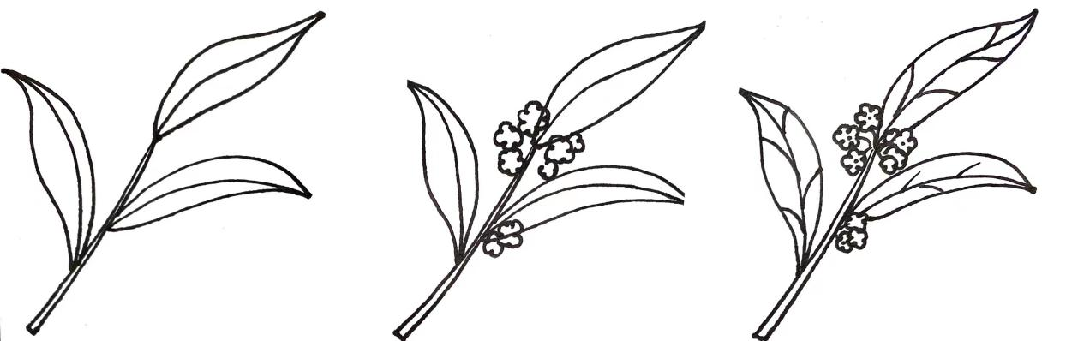
绘画步骤
任务描述
任务准备
点评总结
任务实施
3、木本花卉
1.观察桂花的形态特点，并根据其特点画出相适应的基本图形。
2.进一步刻画花朵的具体形态。利用去繁留简的造型方法，概括画出花瓣形态。
3添加叶脉纹路及花朵的细节，完成绘画。

Slide 15
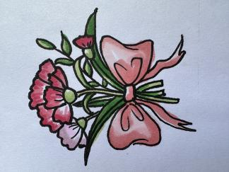
出示任务
任务描述
任务准备
任务实施
点评总结
花卉 ——拓展创新
母亲是伟大的，她赋予我们生命，给予我们伟大而无私的爱。感恩母亲，用我们所学的花卉绘画知识，为母亲创作一幅《最美的花束》。

Slide 16
任务实施
任务描述
任务准备
任务实施
点评总结
师示范讲解：
示范
讲解
花束的绘画步骤
第一步，几何化，确定位置及大小。
第二步，在几何形的基础上画出具体形态。
第三步，添加细节丰富画面。。
第四步，设计配色，完成上色。
绘画要求：
1.注意变化：在一束花内花朵要有大小、前后的变化，避免呆板枯燥。
2.突出特点：根据康乃馨的花冠形状将其归纳为扇形，绘画时，不要改变下小上大的基础扇形特征。

Slide 17
任务实施小组合作 分组练习
任务描述
任务准备
任务实施
点评总结
翻一翻
小组合作
组长翻牌确定
绘画作品题目
组长分工合作
一人上台绘画
1
2
3
4
作品展示
评价模式
结构比例正确，富有变化，特点突出，色彩明快
学生自评
同学互评
教师点评

Slide 18

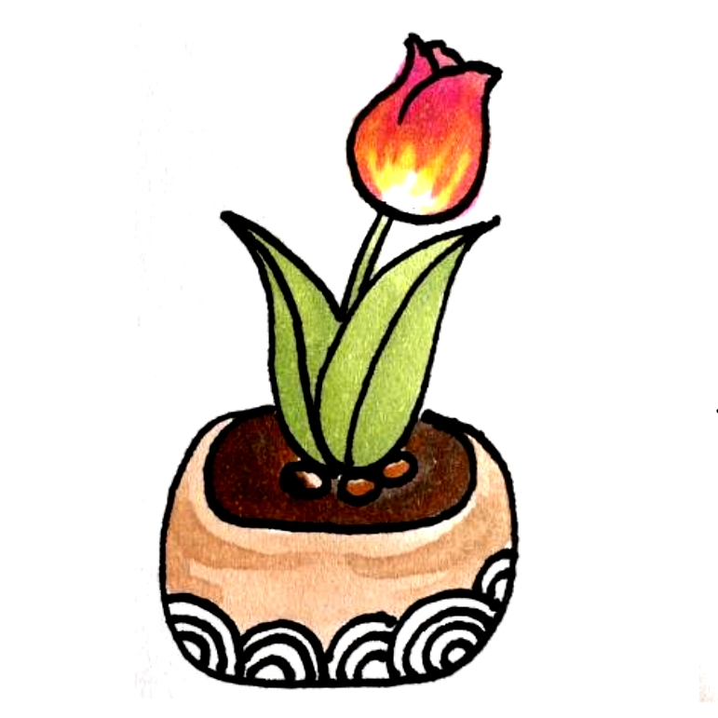
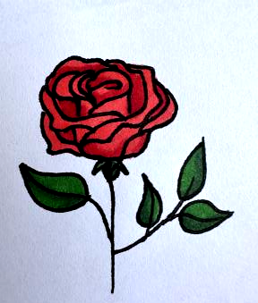
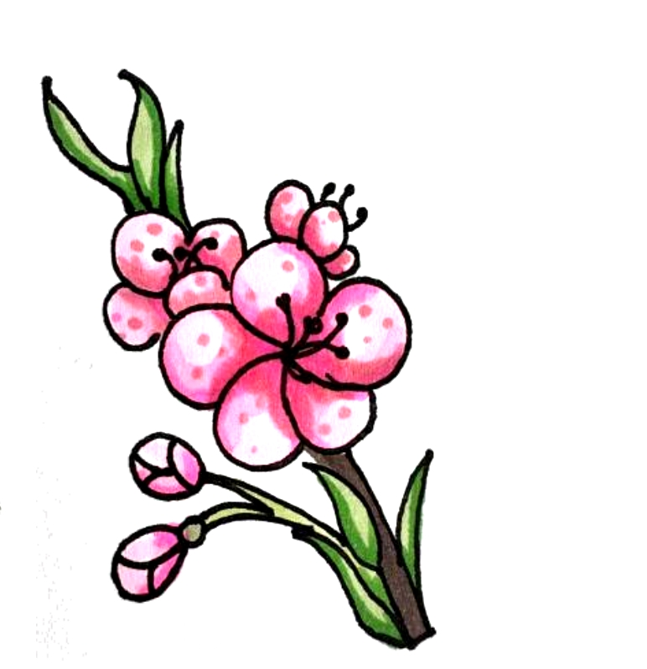
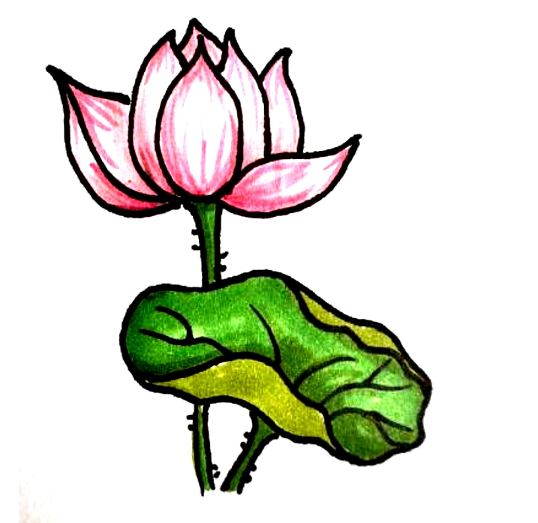
分组练习
翻一翻 领任务
1
2
3
4

Slide 19
任务实施小组合作 分组练习
任务描述
任务准备
任务实施
点评总结
1.绘画材料工具准备。
2.操作步骤与绘画内容。
（1）观察所选中的植物种类，归纳其特点，画出物象，并设计出同款多色的花卉。
（2）将领取的任务花卉，设计出大小不一，多种姿态的花束作品。
（3）完成《最美的花束》作品
3.作品展示，总结任务的完成过程并提交评价表。

Slide 20
点评总结
任务描述
任务准备
任务实施
点评总结
1
2
3
4
观察
概括
组合
上色
【 观察】
【 概括 】
【 优化组合 】
【 完成上色 】
主要特征
结构比例
形：适合的、近似的
线：流畅无结节
按照结构优美的组合
比例大小位置要正确
添加细节上色
卷面干净整洁

Slide 21

点评总结
展
作品展 选出优胜小组
学生自评互评，教师点评
线条流畅，结构比例正确，色彩明快，抓住特征
评

Slide 22

任务检测
任务检测
八开纸素描纸分6格，画出6幅花卉简笔画：教师示范1幅、任选4幅、自行创作1幅
优胜小组
八开纸素描纸分4格，任选2幅、自行创作2幅。

Slide 23
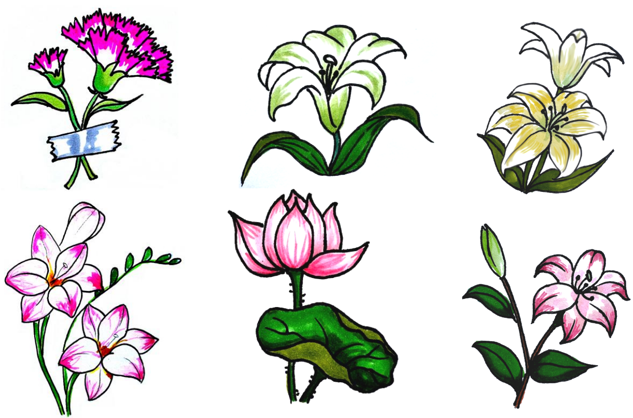
图例集锦

Slide 24
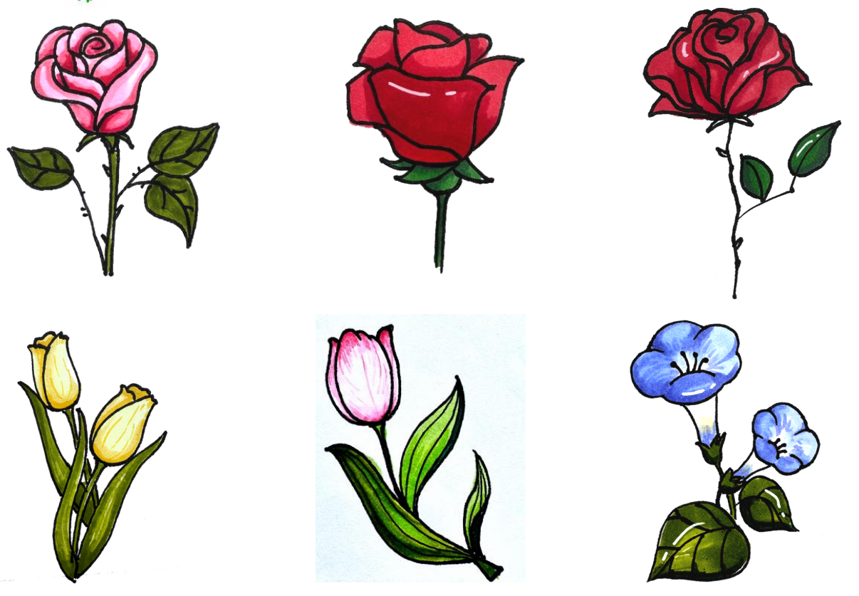
图例集锦

Slide 25
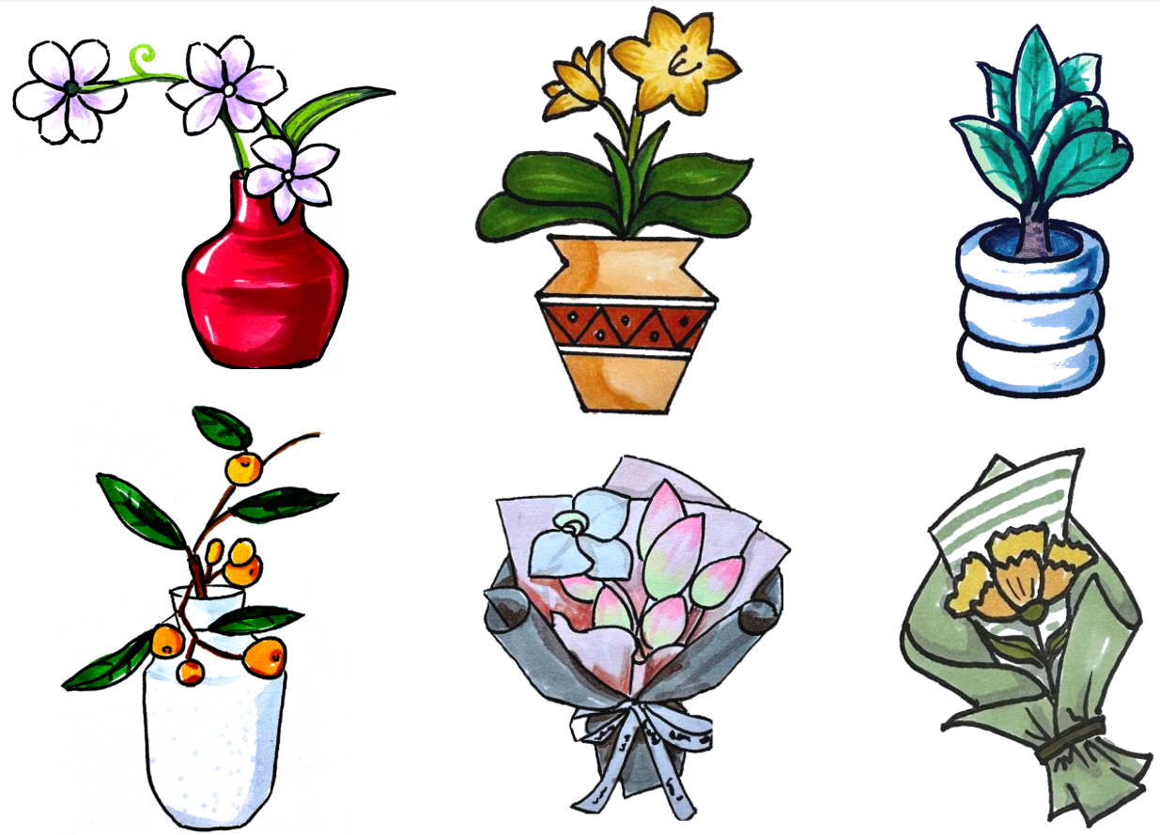
图例集锦

Slide 26
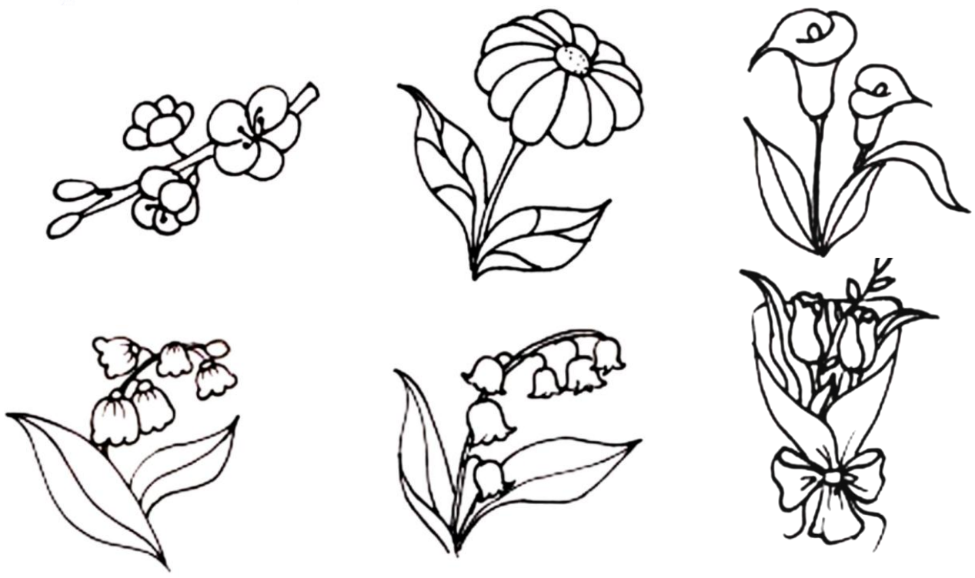
图例集锦

Slide 27
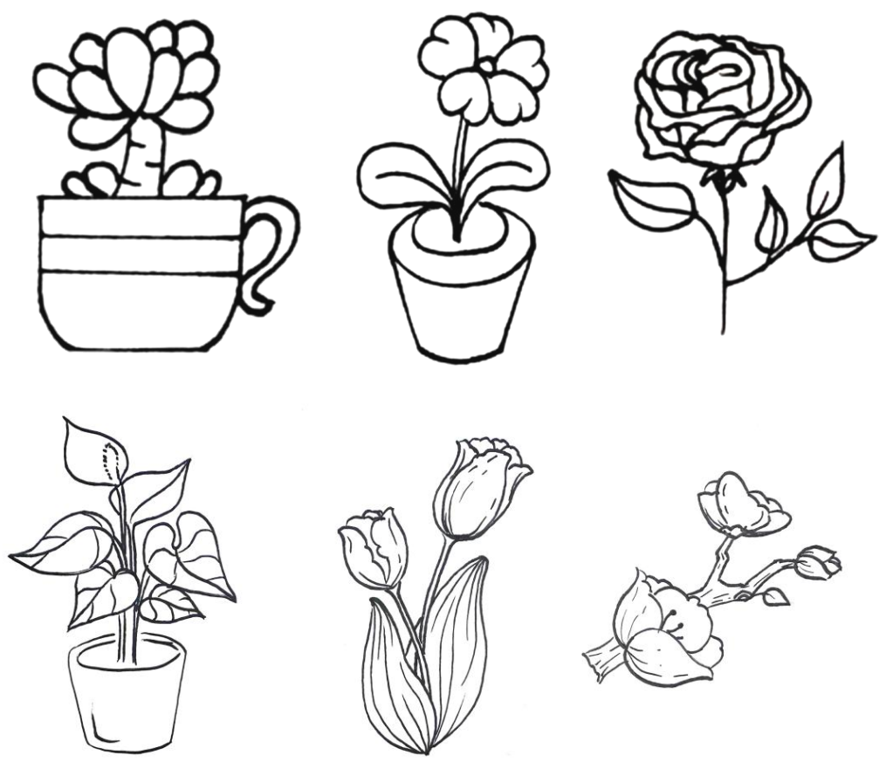
图例集锦

Slide 28
THANKS
后附优秀学生作业

